Slide 1



مادَّةُ اللُّغةِ العَربيَّةِ
الثالثة
إعدادي
4
المرحلة
عالم الأعمال
الوحدة الثانية
الأول
الأسبوع
فهم المسموع: المقاولة وأبعادها المختلفة
الحصة 1
Notes:
1

Slide 2






أيقونات مخصصة للأستاذ
صفحات خاصة بالأستاذ(ة)
نمذجة المهمة من طرف الأستاذ (شرح بصوت مرتفع)
تعليمات أو شروحات للتلاميذ – خارج إطار النمذجة (بصوت مرتفع)
التذكير بميثاق القسم
تصحيح التمرين المنزلي

Slide 3








أيقونات مخصصة للتلاميذ
يستعمل التلاميذ اللوحات للإجابة
يرفع التلاميذ أيديهم للمشاركة
يستمع التلاميذ للأستاذ بتركيز
يسجّل التلاميذ ما ينبغي تسجيله على دفاترهم
يشتغل التلاميذ في ثنائيات
يشتغل التلاميذ بشكل مستقل
يقوم التلاميذ إلى السبورة

Slide 4
هيكلة الوحدة الديدكتية:
الأسبوع الثاني
الأسبوع الأول
………..
الحصة 5
أستمع بتركيز وأفهم: المقاولة وأبعادها المختلفة
الحصة 1
………..
الحصة 6
الظواهر اللغوية :أسلوب التعليل
الحصة 2
………..
الحصة 7
أتحدث: التعريف بمقاولة
الحصة 3
………..
الحصة 8
الطلاقة والفهم: كيف تصبح رجل أعمال ناجحا؟
الحصة 4

Slide 5

هيكلة الحصة
8 دقائق
افتتاح الحصة (النشاط الاعتيادي-مراقبة الواجبات المنزلية- التصريح بالأهداف(
1
10 دقائق
أكتسب المعجم وأوظفه
2
32 دقيقة
فهم المسموع
3
5 دقائق
اختتام الحصة
4

Slide 6

افتتاح الحصة
8 دقائق

Slide 7

مَرْحَبًا بِكُمْ. هَلْ أَنْتُمْ مُسْتَعِدُّونَ لِنَبْدَأَ حِصَّتَنَا؟ هَيَّا بِنَا لِنَنْطَلِق!

Slide 8

نشاط اعتيادي
5 دقائق

Slide 9


نشاط اعتيادي: اقترح فكرة إبداعية.
يستمع المدرس إلى إجابات 6 متعلمين مع استفسارهم عن سبب المقترح.

Slide 10

مراقبة إنجاز الواجبات المنزلية
دقيقة واحدة

Slide 11
الآن، دعونا نتحقق معًا من الواجبات المنزلية التي طلب منكم إنجازها، لنتأكد من مدى اجتهادكم وفهمكم الدرس.
يراقب المدرس مدى إنجاز المتعلمين للواجبات المنزلية( متعلمان في كل حصة).
أطلب من أحد أفراد أسرتك عرض خطة تدبير ميزانيته الشخصية، ثم أعد تنظيم تلك الخطة وفق المراحل والتعابير المكتسبة.

Slide 12

حديث غير رسمي
دقيقتان

Slide 13

من يذكرنا بمعنى هذ الضابط الذي ينبغي الالتزام به داخل الفصل؟
يختار المدرس 3 متعلمين

Slide 14
من يذكرنا بمعنى هذ الضابط الذي ينبغي الالتزام به داخل الفصل؟
يختار المدرس 3 متعلمين
أشارك بنشاط.
أرفع يدي للمشاركة.
أنتبه عندما يتحدث أستاذي، وأصغي بعناية لحديث زملائي وزميلاتي
أنتبه عندما يجيب زملائي

Slide 15

التصريح بالأهداف
دقيقتان

Slide 16

عِندَ نِهَايَةِ هذِهِ الحِصَّةِ، سَتَكُونُونَ قَادِرِينَ على:
يشرح المدرس أهداف الحصة، والمطلوب من المتعلم في كل هدف.
اكتساب معجم مرتبط بعالم المقاولات وتوظيفه.
فَهْم المعاني المباشرة والضمنية للنص المسموع .

Slide 17

أكتسب المعجم وأوظفه
15 دقيقة

Slide 18
يرتبط مفهوم عالم المقاولات بمجموعة من المفردات، منها:
يقدم المدرس هذه المفردات ويشرح تلك التي استعصى على المتعلمين فهمها. ويخبر المتعلمين بالمرحلة الموالية وهي التوظيف.
تصدير
استيراد
الإنتاج
السوق
الربح
المعاملات السنوية
المقاولة
المهارات المهنية
الاستدامة
الإدارة
المستثمر
نشاط تجاري
الخدمات

Slide 19

) الممارسة المستقلة(

Slide 20

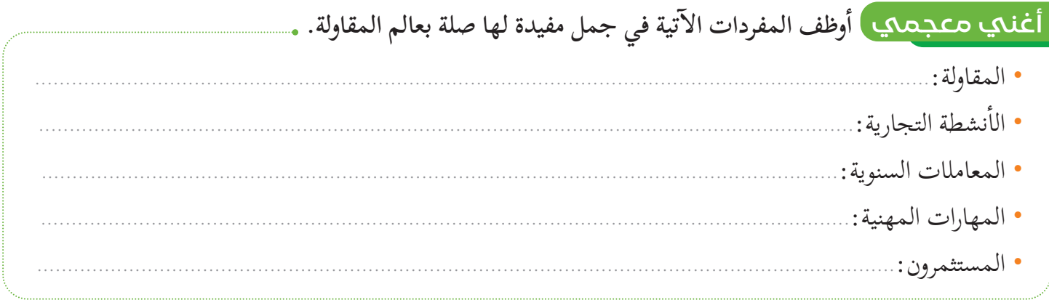
الآن، ستشتغلون بشكل فردي في كراساتكم لإتمام الجدول
يطلب المدرس من المتعلمين إنجاز النشاط بشكل فردي، وفي هذه المرحلة ينتقل المدرس بين المتعلمين ويقدم الدعم اللازم لمن هم في حاجة إليه. يستدعي المدرس المتعلم لتدوين إجابته. يركز المدرس على المتعلمين الذي لم يشاركوا في الممارسة الموجهة.

Slide 21
إليكم الإجابات الصحيحة.
يطلب المدرس من كل متعلم تدوين إجاباته في السبورة ويتم تصحيحها بشكل جماعي وهكذا دواليك. و يطلب من المتعلمين الذي لم يشاركوا إعادة قراءة الجمل. ثم تنقل الإجابات الصحيحة في الكراسة.
قررت أنا وأخي تأسيس مقاولة تهم الخدمات الرقمية.
تتنوع الأنشطة التجارية للمقاولات بين البيع المحلي والتصدير إلى الأسواق العالمية.
تصنّفُ المقاولات بناءً على المعاملات السنوية وعدد الموظفين العاملين فيها.
تعزز المقاولات المهارات المهنية للعمال من خلال توفير تدريبات عملية مستمرة.
يتطلب جذب المستثمرين تقديم خطط تجارية مبتكرة تحقق الربح.

Slide 22

أستمع وأفهم
التسميع 1
8 دقائق

Slide 23
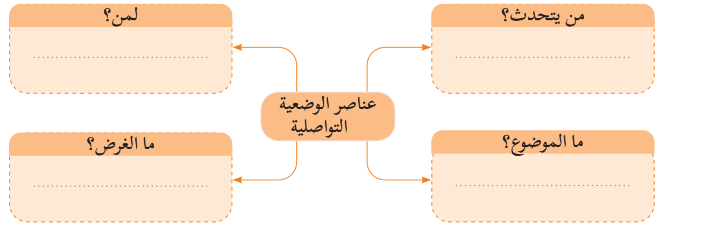
قبل التسميع أقدم لكم المهمة التي ينبغي إنجازها: تحديد عناصر الوضعية التواصلية.
يعرف المدرس المتعلمين بالمهمة التي ينبغي إنجازها، ويطلب منهم توظيف تقنية رؤوس الأقلام.

Slide 24

سأسمعكم النص التسميع الأول، انتبهوا سوف نبدأ، أنصتوا جيدا ودوِّنوا رؤوس أقلام في دفتر البحث
يوجه المدرس المتعلمين إلى الانتباه والإصغاء الجيد. في التسميع الأول، يقف المدرس عند حدود فقال؛ عناصر الوضعية واردة كلها في بداية النص المسموع.

Slide 25
قبل أن نستمع إلى نص بعنوان المقاولة وأبعادها المختلفة ، نتذكر أبرز قواعد الاستماع الجيد.
يشرح المدرس (ة) للتلاميذ ضوابط الاستماع الجيد
ألتزمُ الصمت؛
1
أَنتبهُ وأَستمعُ بتركيز؛
2
أفهم الأسئلة وأوجه استماعي للنص للإجابة عنها.
3

Slide 26

الآن، سأسمعكم نصا بعنوان: المقاولة وأبعادها المختلفة ، حاولوا أن تحددوا عناصر الوضعية التواصلية.
يطلب المدرس(ة)من المتعلمين الاستماع بانتباه وتركيز، محاولين التقاط عناصر الوضعية التواصلية للنص المسموع. بعدها يطرح أسئلة الوضعية تباعا ويستمع إلى جواب واحد في كل سؤال.

Slide 27
أحسنتم. إليكم عناصر الوضعية التواصلية.
- يطلب المدرس من المتعلمين توثيق الأجوبة الصحيحة في كراساتهم
متعلمي إعدادية الريادة
رئيس الاتحاد العام لمقاولات المغرب
غرس ثقافة الفكر المقاولاتي في نفوس المتعلمين وتفنيد فكرة أن المقاولة ليس لها تأثير اقتصادي واجتماعي.
المقاولة وأبعادها المختلفة

Slide 28

أستمع وأفهم
التسميع 2
5 دقائق

Slide 29

أطبق (الممارسة الثنائية)
تساءلت ما إذا...

Slide 30
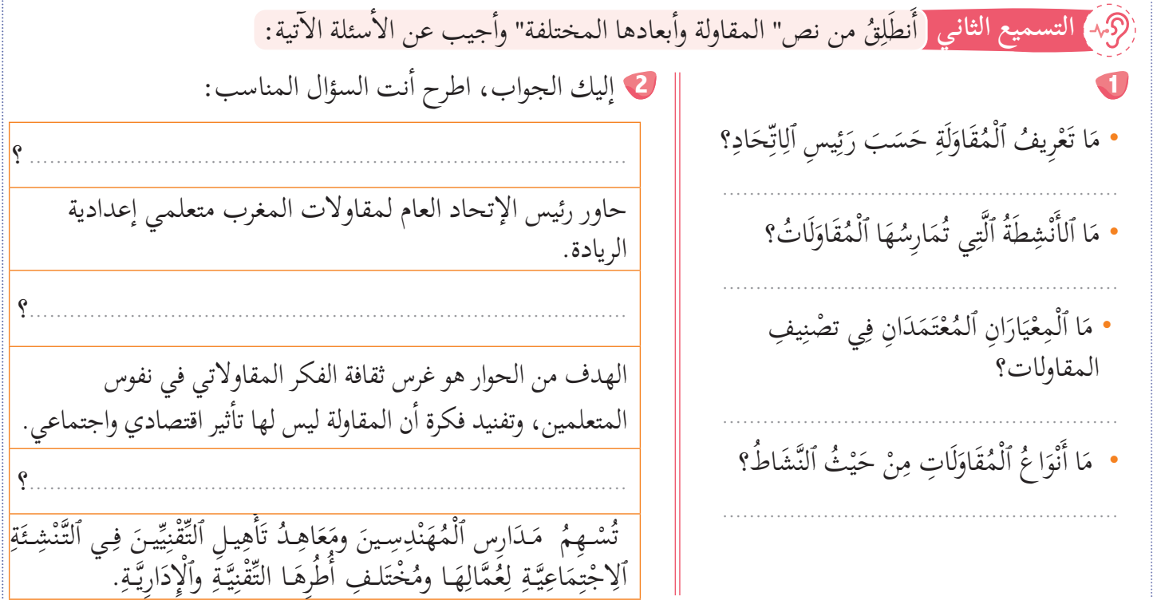
قبل التسميع أقدم لكم المهمة التي ينبغي إنجازها: فهم النص المسموع
يعرف المدرس المتعلمين بالمهمة التي ينبغي إنجازها، ويطلب منهم توظيف تقنية رؤوس الأقلام.

Slide 31
سأسمعكم النص مرة ثانية، انتبهوا سوف نبدأ، أنصتوا جيدا.
يوجه المدرس المتعلمين إلى الانتباه والإصغاء الجيد

Slide 32
أمامكم الأسئلة التي ينبغي عليكم الإجابة عنها ثنائيا.
يقرأ المدرس الأسئلة ويطلب من متعلمين إعادة قراءتها. ثم يسأل المتعلمين عن الأسئلة التي تحتاج إلى الشرح قبل بدء الإجابة. ثم يوجه المتعلمين إلى الاشتغال في ثنائيات للجواب عن الأسئلة حيث يتناقش كل ثنائي حول إجابة كل منهما عن كل سؤال، مع توضيح سيرورة الجواب المتوصل إليه. خلال هذه المرحلة يراقب تفاعل الثنائيات، عبر التجول بين الصفوف، وتقديم التوجيهات والتغذية الراجعة عند الحاجة.

Slide 33
لنستمع إلى إجاباتكم.
يستمع المدرس إلى أجوبة بعض الثنائيات ويطلب التعليل أو إعادة الصياغة عند الحاجة، قبل أن يبرز الجواب الصحيح، مع تقديم تغذية راجعة حول منطق التوصل إلى الجواب الصحيح.

Slide 34

ممتاز. إليكم الإجابات الصحيحة.
- يطلب المدرس من المتعلمين توثيق الأجوبة الصحيحة في كراساتهم
. مَا تَعْرِيفُ ﭐلْمُقَاوَلَةِ حَسَبَ رَئِيسِ ﭐلِاتِّحَادِ؟
المقاولة هي وحدة إنتاجية للسلع أو الخدمات أو هما معًا، بهدف تحقيق الربح.
. مَا الأَنْشِطَةُ الَّتِي تُمَارِسُهَا ﭐلْمُقَاوَلَاتُ؟
الأَنْشِطَةُ الَّتِي تُمَارِسُهَا ﭐلْمُقَاوَلَاتُ هي: إنتاج السلع _تقديم الخدمات_ بيع منتجاتها داخل السوق

Slide 35
ممتاز. إليكم الإجابات الصحيحة.
- يطلب المدرس من المتعلمين توثيق الأجوبة الصحيحة في كراساتهم
مَا ﭐلْمِعْيَارَانِ ﭐلمُعْتَمَدَانِ فِي تصْنِيفِ المقاولات؟
ﭐلْمِعْيَارَانِ ﭐلمُعْتَمَدَانِ فِي تصْنِيفِ المقاولات هما: عدد المستخدمين (العمال) و رقم المعاملات السنوي.
. مَا أَنْوَاعُ ﭐلْمُقَاوَلَاتِ مِنْ حَيْثُ ﭐلنَّشَاطِ؟
أَنْوَاعُ ﭐلْمُقَاوَلَاتِ مِنْ حَيْثُ ﭐلنَّشَاطُ هي:المقاولة الصناعية _المقاولة الفلاحية _المقاولة الخدماتية

Slide 36
ممتاز. إليكم الإجابات الصحيحة.
- يطلب المدرس من المتعلمين توثيق الأجوبة الصحيحة في كراساتهم
2-إليك الجواب، اطرح السؤال المناسب:
من حاور رئيس الإتحاد العام لمقاولات المغرب ؟
حاور رئيس الإتحاد العام لمقاولات المغرب متعلمي إعدادية الريادة.
ما الهدف من هذا الحوار؟
الهدف من الحوار هو غرس ثقافة الفكر المقاولاتي في نفوس المتعلمين، وتفنيد فكرة أن المقاولة ليس لها تأثير اقتصادي واجتماعي.
ما دور مدارس المهندسين ومعاهد تأهيل التقنيين؟
تُسْهِمُ مَدَارِس ﭐلْمُهَنْدِسِينَ ومَعَاهِدُ تَأْهِيلِ ﭐلتِّقْنِيِّينَ فِي ﭐلتَّنْشِئَةِ ﭐلِاجْتِمَاعِيَّةِ لِعُمَّالِهَا ومُخْتَلفِ أُطُرِهَا التِّقْنِيَّةِ وﭐلْإِدَارِيَّةِ.

Slide 37
عناصر النص الحجاجي
15 دقيقة

Slide 38
أذكركم، لكي أحدد عناصر النص الحجاجي ، فإني أتبع الخطوات الآتية:
يذكر المدرس بالخطوات ويقدم أمثلة مضادة.
ثانيًا: تحديد القضية
أبحث عمّا يناقشه النص بشكل عام.
أبحث عن فكرة لا يتوافق حولها طرفان أو أكثر.
أسأل: ما الظاهرة أو المشكلة التي يناقشها النص؟
أولًا: فهم المطلوب
ملء الجدول المكون من ثلاث خانات:
القضية
الأدلة والحجج
الخلاصة
ثالثًا : الأدلة والحجج
أسأل: ما الأدلة والحجج التي تدعم الرأي؟ هل كل دليل / حجة مرتبطة مباشرة بالقضية؟
رابعا: الخلاصة
هي استنتاج نهائي يُؤكِّد فيه الكاتب موقفه أو رأيه، ويُقنع القارئ بصحة أطروحته من خلال تجميع أهم ما سبق من حجج بشكل موجز وواضح.
خامسا: تنظيم المعطيات الخاصة بكل عنصر في الخانة الخاصة بها.

Slide 39
) الممارسة المستقلة(

Slide 40
قبل التسميع أقدم لكم المهمة التي ينبغي إنجازها: تحديد عناصر النص الحجاجي.
يعرف المدرس المتعلمين بالمهمة التي ينبغي إنجازها، ويطلب منهم توظيف تقنية رؤوس الأقلام.
الخلاصة | الحجج | القضية

Slide 41
أفهم) الممارسة المستقلة(

Slide 42
ننتقل الآن، إلى الجواب عن السؤال الآتي فرديا. والمطلوب هو ملء الجدول بعناصر النص الحجاجي انطلاقا من النص .
يوجه المدرس المتعلمين إلى الاشتغال بطريقة فردية في الإجابة عن السؤال، ويحرص على مراقبة تقدم الإنجاز، ويقدم التغذية الراجعة عند الحاجة. بعدها يستمع إلى إجابة متعلمين مع مطالبتهم بسيرورة التوصل إلى الجواب.
الخلاصة | الحجج | القضية

Slide 43
ما أروعكم! أمامكم الجواب الصحيح.
- يطلب المدرس من المتعلمين توثيق الجواب الصحيح في كراساتهم.
الخلاصة | الحجج | القضية
المقاولة عنصر أساس في تنمية الاقتصاد والمجتمع، ولا يمكن الاستغناء عن دورها في خلق الثروة وتوفير فرص الشغل. | ــ تسهم في التنشئة الاجتماعية لعمالها ومختلف أطرها التقنية والإدارية -توفير السلع والخدمات وتحقيق الربح - تغرس مجموعة من القيم ( العمل الجماعي- الانضباط -....) | أهمية المقاولة ودورها الاقتصادي والاجتماعي.

Slide 44
المؤشرات) الممارسة المستقلة(

Slide 45
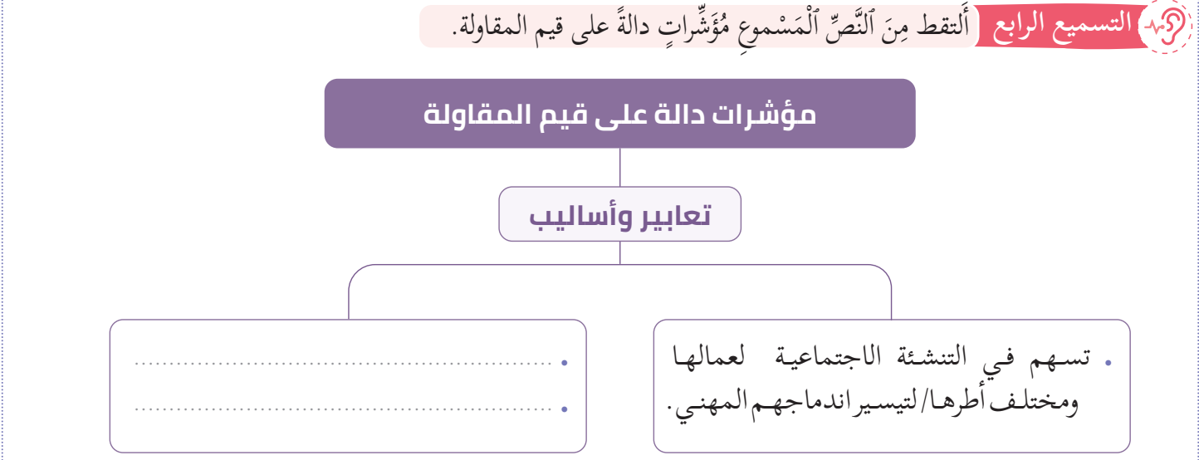
قبل التسميع أقدم لكم المهمة التي ينبغي إنجازها:.
يعرف المدرس المتعلمين بالمهمة التي ينبغي إنجازها، ويطلب منهم توظيف تقنية رؤوس الأقلام.

Slide 46
سأسمعكم النص مرة رابعة، انتبهوا سوف نبدأ، أنصتوا جيدا.
يوجه المدرس المتعلمين إلى الانتباه والإصغاء الجيد

Slide 47
استخراج مؤشر دال على قيم المقاولة
يشرح المدرس المهمة ويمنح المدرسين دقيقة واحدة للإجابة عن السؤال مع ضرورة تفسير إجاباتهم.

Slide 48
جيد، المؤشر الصحيح هو:
يستمع المدرس إلى إجابات المتعلمين مع استفسارهم عن الإجابات المقدمة.
تَرْسِيخِ قِيَمِ العمل الجماعي، ومَبَادِئ الِانْضِبَاطِ وتَحَمُّلِ المسؤولية، وتَثْبِيتِ قِيَمِ الإنتاج والسلَامَةِ ومَعَايِيرِهِمَا

Slide 49

أستثمر
4 دقائق

Slide 50


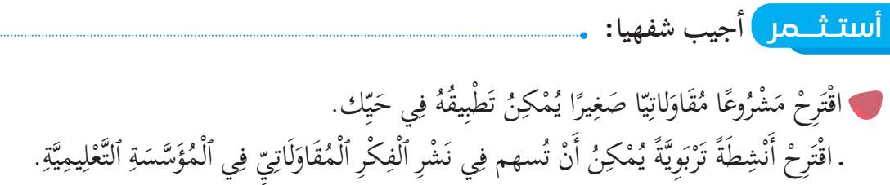
أجيب شفهيا:
يمنح المدرس دقيقتين للتفكير، ثم يختار 3 متعلمين لتقديم إجاباتهم، ويستفسر 4 عن رأيه في إجابات زملائهم.

Slide 51

اختتام الحصة
5دقائق

Slide 52

من يذكرني بما تعلمناه اليوم على مستوى المعجم؟
يوجه المدرس المتعلمين إلى تحديد المعجم المكتسب
ما المعجم الذي اكتسبناه اليوم؟

Slide 53
قدموا لي الكلمات التي تعرفنا عليها اليوم.
يوجه المدرس المتعلمين إلى تحديد المعجم المكتسب.
تصدير
استيراد
الإنتاج
السوق
الربح
المعاملات السنوية
المقاولة
المهارات المهنية
الاستدامة
الإدارة
المستثمر
نشاط تجاري
الخدمات

Slide 54
ما المهارة التي اعتمدتم عليها ومكنتكم من الإجابة عن الأسئلة؟
يقدم المدرس شبكة المؤشرات وعناصرها.
تدربنا على مهارة الاستماع بتركيز وتحديد عناصر النص الحجاجي.

Slide 55


قبل توديعكم، أدعوكم إلى الإجابة عن هذا السؤال في منازلكم: ورد في النص أن هنالك ثلاثة أنواع من المقاولات، ما النوع الذي تفضِّله؟ علل جوابك.
يشرح المدرس النشاط ويقدم مثالا للجواب.

Slide 56

وَصَلْنَا إِلَى نِهَايَةِ ٱلْحِصَّةِ. لَا تَنْسَوْا مُرَاجَعَةَ دُرُوسِكُمْ، وَإِنْجَازَ وَاجِبَاتِكُمْ.
إلى الحصة القادمة!

